Slide 1
Восточный регион Крыма.
Ленинский район (татар. Yedi Quyu rayonı)
Крымоведение, 7 класс

Slide 2
Ле́нинский райо́н — район Восточного региона Республики Крым
Занимает территорию Керченского полуострова в восточной части республики и южную часть Арабатской стрелки. Самый крупный по площади район Крыма. Омывается водами Азовского моря на севере, Чёрного на юге и Керченского пролива на востоке. Административный центр района — Ленино.

Slide 3
География района
Рельеф Керченского полуострова полого-волнистая равнина, делится на две части, разграниченные невысоким Парпачским гребнем. В юго-западной части перемежается изолированными высотами (Кончек, Дюрмень, грязевой сопкой Джау-Тепе).
Узунларское и Акташское — крупнейшие озёра района и Керченского полуострова.

Slide 4
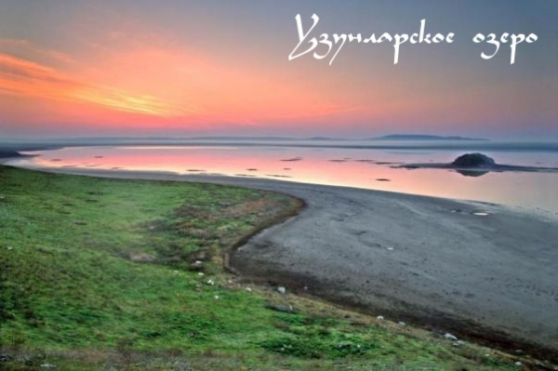
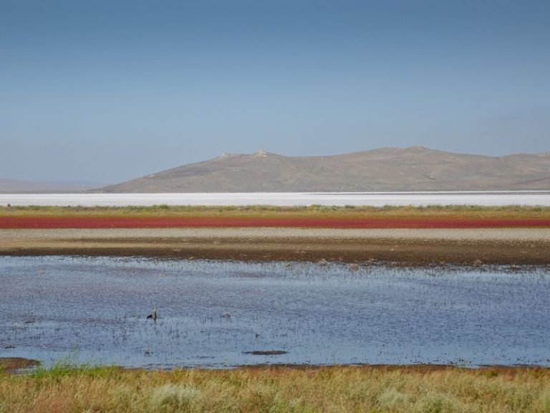
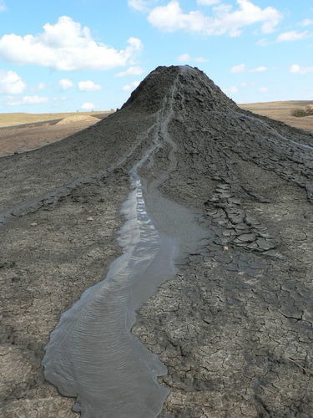
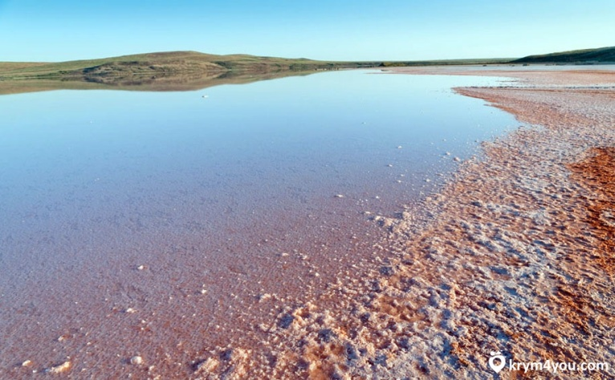
Узунларское озеро
Акташское озеро,
Грязевая сопка Джау -Тепе

Slide 5
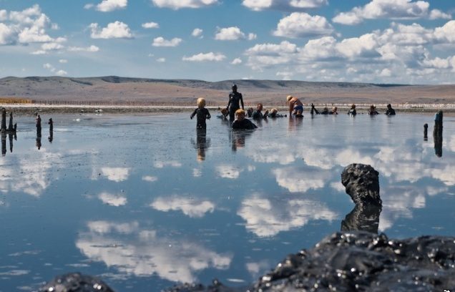
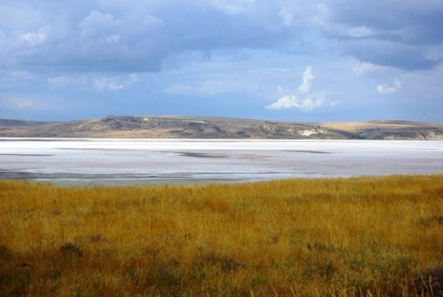
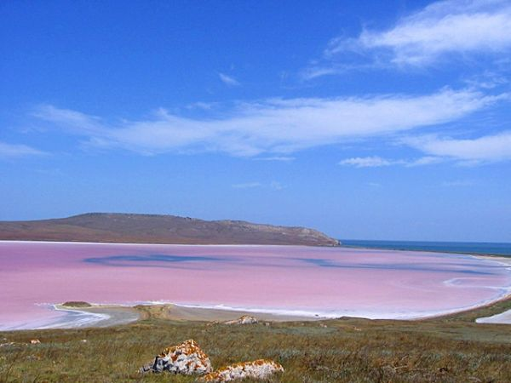
Гидрографическая особенность
На Керченском п-ове почти полностью отсутствуют реки, но в большом количестве имеются солёные озёра, многие из которых содержат лечебные грязи
Озеро Чокракское
Озеро Тобечикское
Озеро Кояшское

Slide 6
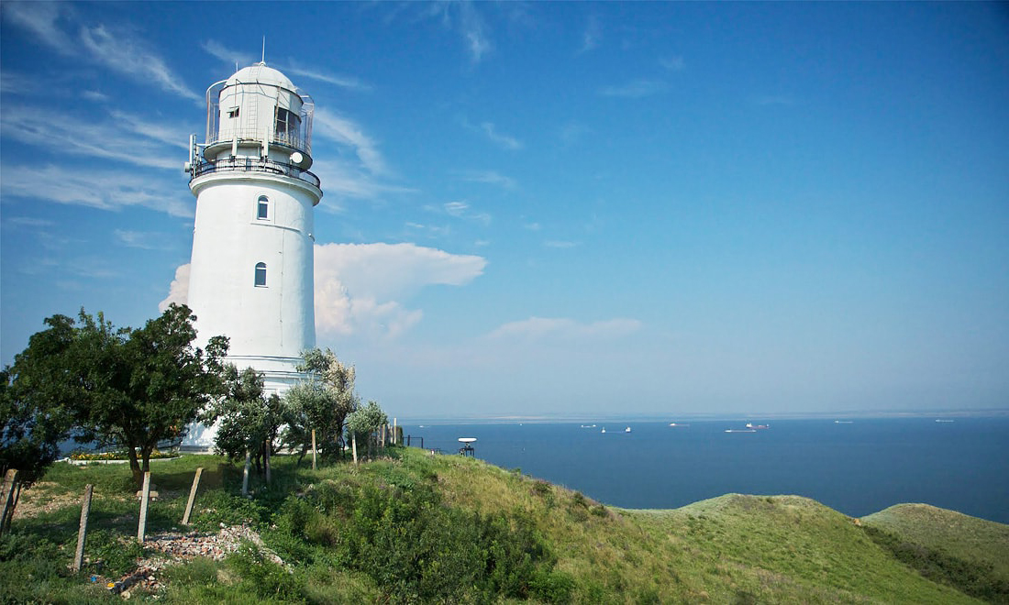
Мыс Фонарь -крайняя восточная точка Крыма
Название мыса — «Фонарь», переводится с греческого языка, как факел, светоч. Со времен греческой колонизации на мысе Фонарь был маяк, обеспечивающий морским судам безопасное прохождение Боспора Киммерийского.

Slide 7
Природные ресурсы
Полезные ископаемые района: железняк, стеклянное сырье, облицовочные камни, керамзитовое сырье.
Минеральные соли озера Сиваш и соляных озер (Тобечикского и Узунларского) — важная сырьевая база химической промышленности.
Запасы лечебных грязей- (озера Чокракское, Узунларское,
Тобечикское, Кояшское),
Минеральные грязи Булганакских грязевых сопок, богатые метаном и сероводородом.
На территории Ленинского района открыто свыше 150 минеральных источников, в частности — Баксинские, «Сеит-Эли», «Каралар». Распространены каолиноподобные глины,
Открыты месторождения лечебной голубой глины.
Открыто крупное месторождение газа — Северо-Казантипское.

Slide 8
Природно-заповедный фонд
На территории района находятся Опукский (мыс Опук) и Казантипский (мыс Казантип) заповедники, заказники Арабатский и Астанинские плавни.
Охраняются места отдыха и гнездования птиц (дрофы, стрепета, розового скворца, хохлатого баклана, лебедей, журавлей, сокола-балобана и др.). Из флоры –под особой охраной тюльпан Шренка, т.скифский, 10 видов полыни и ковыля и др.

Slide 9
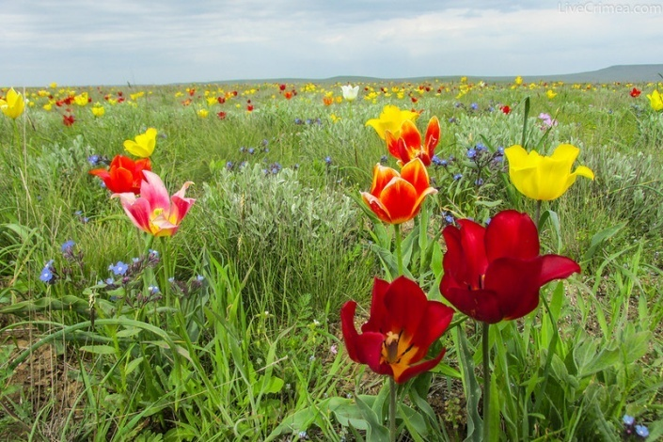
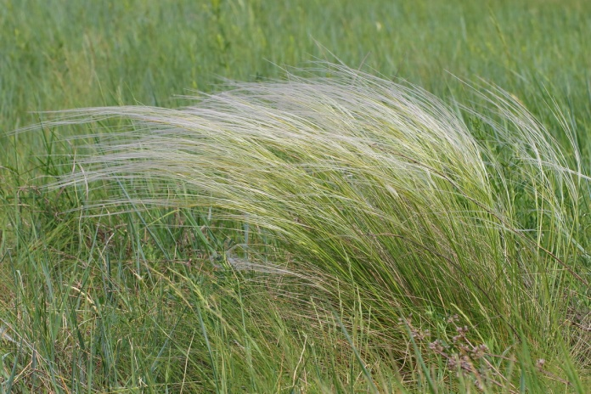
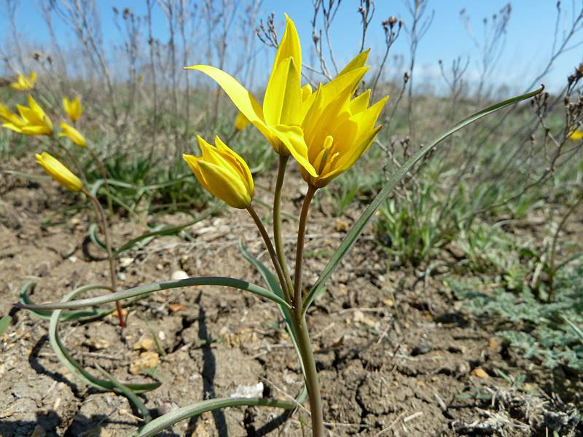
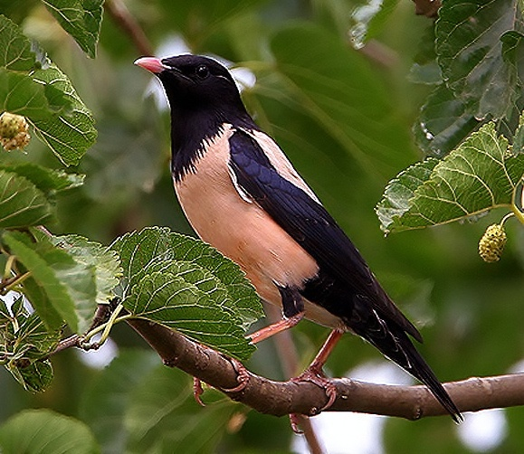
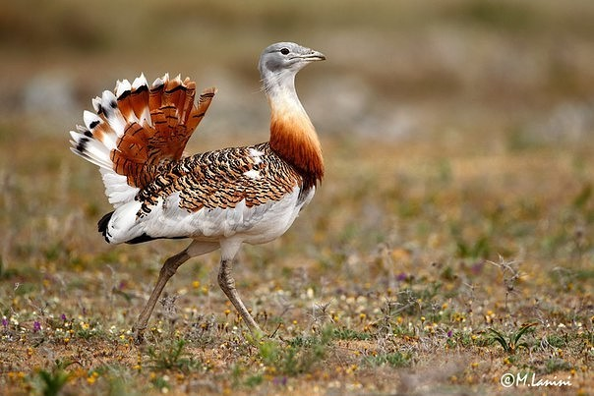
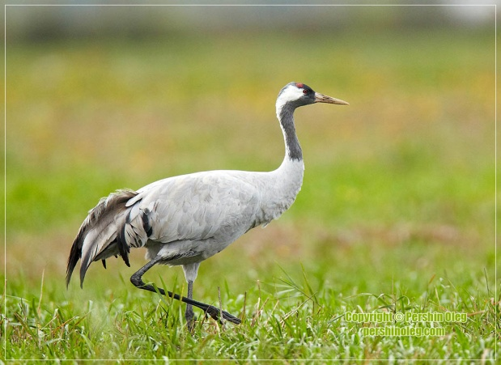
ОХРАНА ВИДОВ
Тюльпан Шренка Ковыль Лессинга Тюльпан скифский
Розовый скворец Дрофа Журавль серый

Slide 10
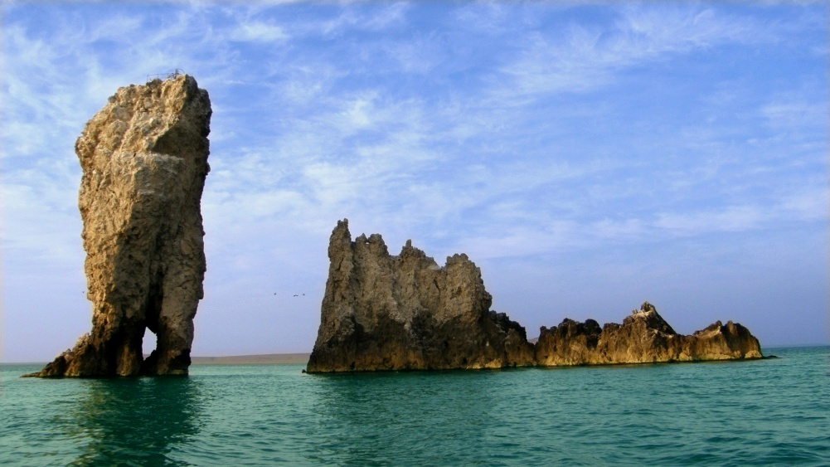
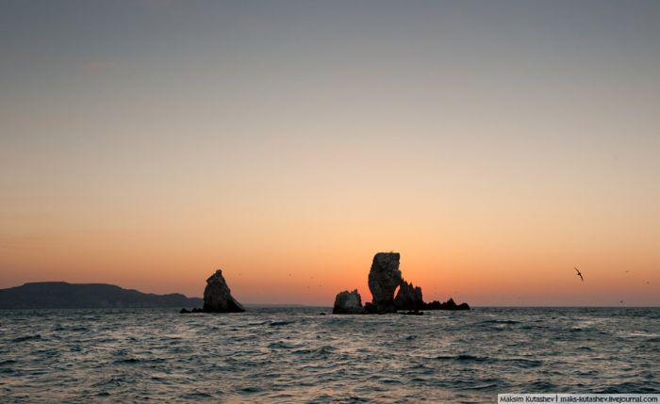
Памятник природы –Элькен-Кая (Опукский государственный заповедник)

Slide 11
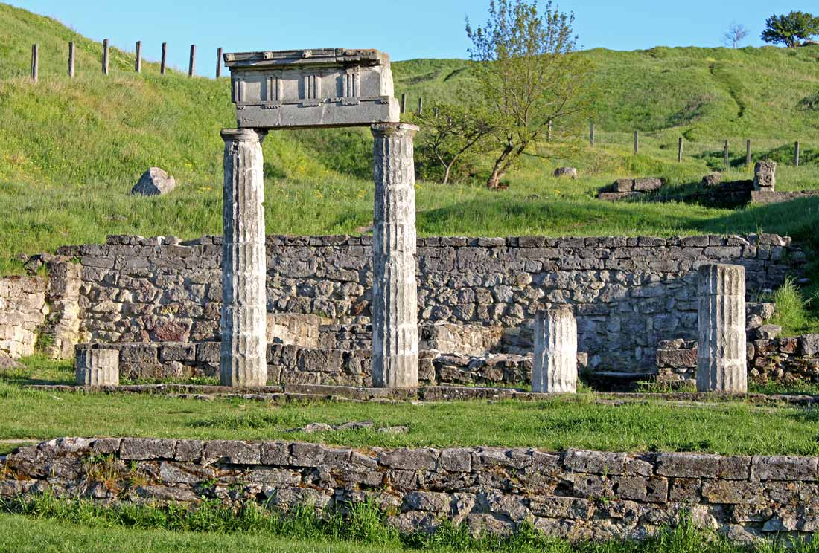
Историческое наследие
На территории Восточного региона расположено 14 античных городищ, более 1500 курганов скифского периода, десятки поселений древних людей, некрополей и могильников.
Здесь находится самый древний город России (с 26-вековой историей) -Боспор Киммерийский (г.Керчь)

Slide 12
Население
По состоянию на 1 июля 2014 года численность населения района — 62743 постоянных жителей (в том числе 22783 городских (36,3 %) и 39960 сельских)
Русские -64,05%
Украинцы-15,15%
крымские татары-13,84%

Slide 13
Административное деление
В состав Ленинского района входит 27 муниципальных образований: 1 городское поселение (г.Щёлкино) и 26 сельских поселений (2пгт: Ленино, Багерово, 64 села и 1 посёлок)

Slide 14
Топонимика
пгт Ленино (Семь Колодезей)
село Войково (Катерлез)
село Бондаренково (Булганак)
село Курортное (Мама Русская)
село Глазовка (Баксы)
село Горностаевка (Мариенталь)
село Каменское (Акманай)
село Приозёрное (Чюрюбаш)

Slide 15
АВТОР ПРОЕКТА «Восточный регион Крыма. Ленинский район (татар. Yedi Quyu rayonı)»
Могильная Н. А.,
преподаватель крымоведения
ГБОУРК «КУВКИ лицей искусств»
Керчь, 2018г

